Slide 1

IT STEP Academy
Proiect de diploma
MyAudioLib
Conducător:
Panco Tristan
Student, LPD2021ro
Roman Maxim

Slide 2
Scopul:
1 - Bibliotecă de cărți audio cu audio player, lista de cărți favorite, sistem de comentarii și sistem de like-uri.
2 - Cărțile pot fi adaugate, modificate sau eliminate din baza de date de utilizatorii cu drept de admin.

Slide 3
Framework și limbaje utilizate:
Framework - Laravel.
Limbaje de programare – PHP, Blade, Vue, JavaScript,
HTML și CSS.
Baza de date – mysql.

Slide 4
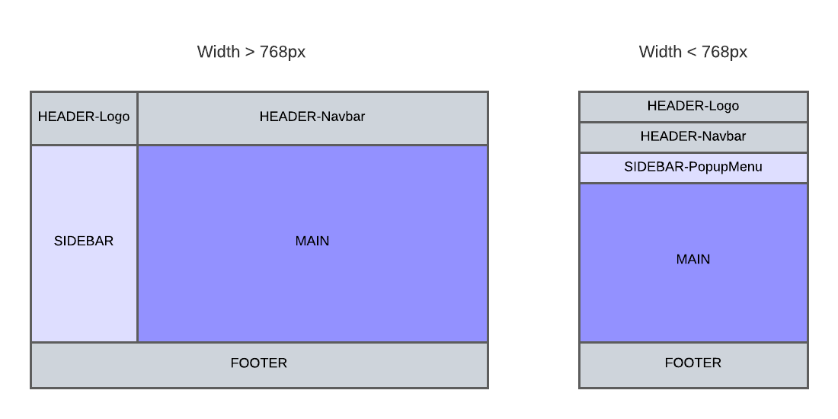
Aspectul site-ului pe diferite dispozitive:

Slide 5
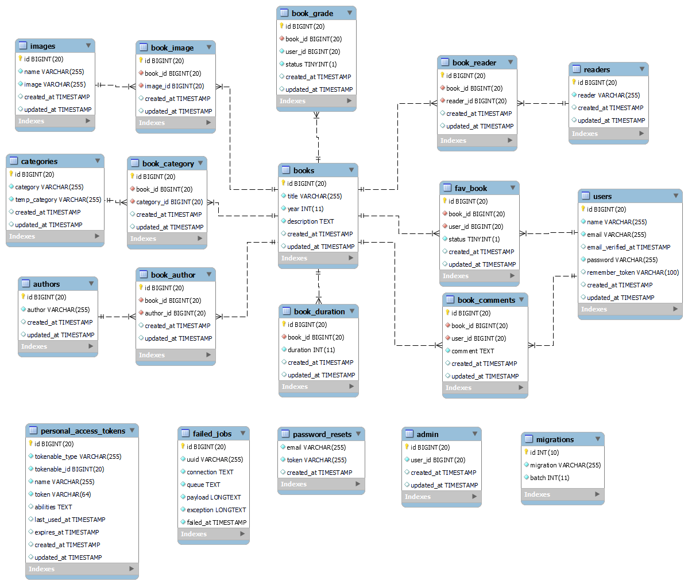
Diagrama bazei de date:

Slide 6
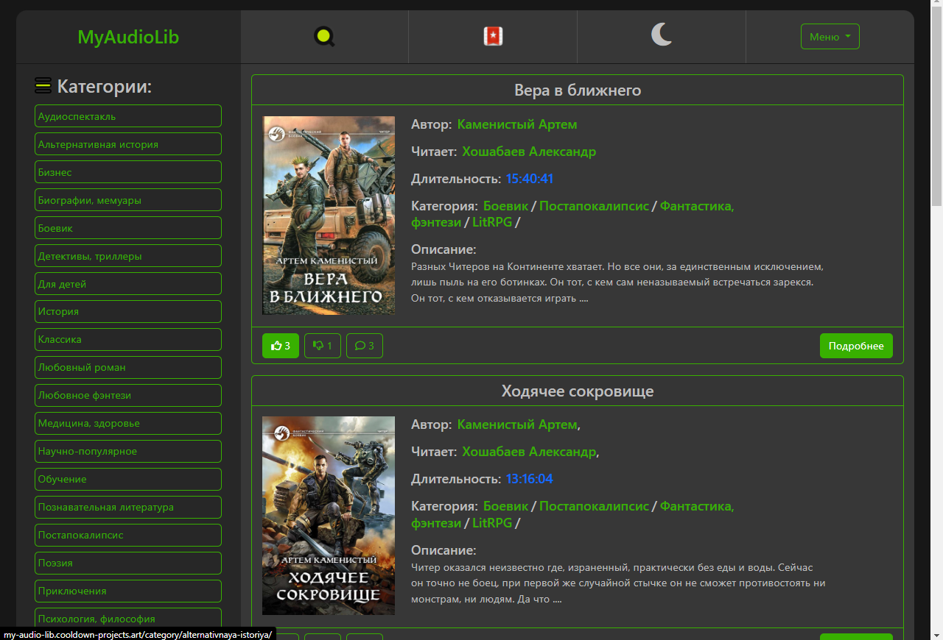
Pagina principala:

Slide 7
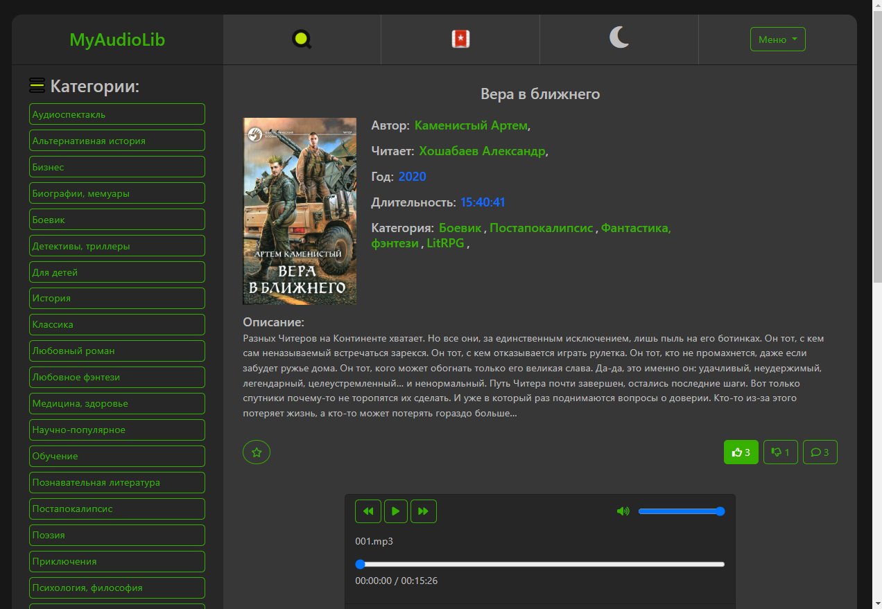
Pagina unei cărți:

Slide 8
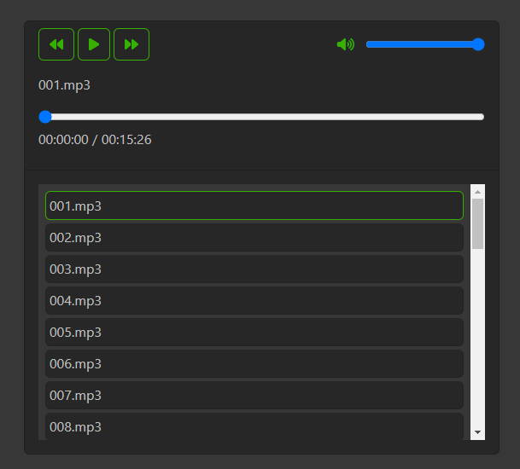
Player-ul audio:

Slide 9
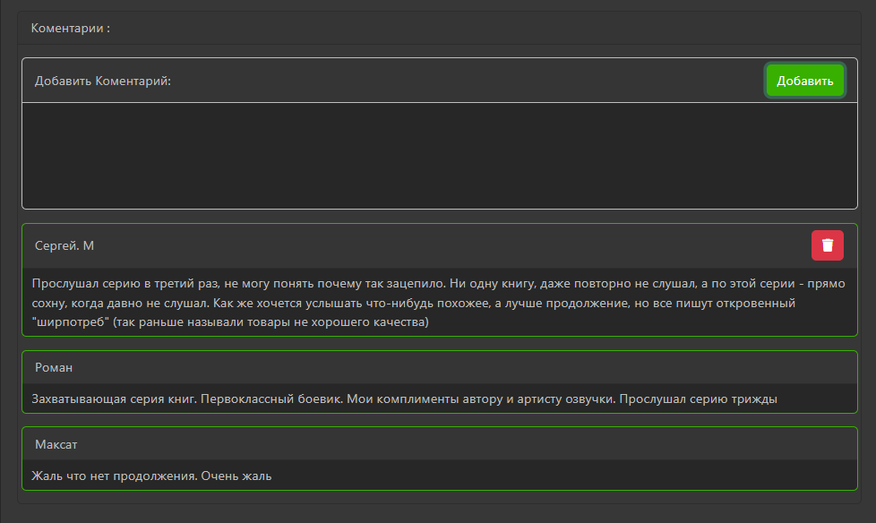
Sistemul de comentarii:

Slide 10

http://my-audio-lib.cooldown-projects.art/

